Slide 1
Review Matriks
Seri bahan kuliah Algeo #1
Bahan kuliah IF2123 Aljabar Linier dan Geometri
Oleh: Rinaldi Munir
Program Studi Teknik Informatika
STEI-ITB

Slide 2
Sumber:
Howard Anton & Chris Rores, Elementary Linear Algebra

Slide 3
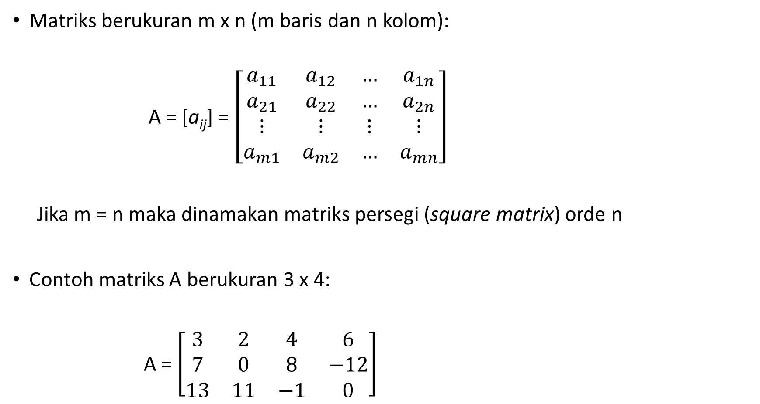
Notasi
Matriks berukuran m x n (m baris dan n kolom):
A = [a_{ij}] = $\left[\begin{matrix}a_{11} & a_{12} & … & a_{1n} \\ a_{21} & a_{22} & … & a_{2n} \\ ⋮ & ⋮ & ⋮ & ⋮ \\ a_{m1} & a_{m2} & … & a_{mn}\end{matrix}\right]$
Jika m = n maka dinamakan matriks persegi (square matrix) orde n
Contoh matriks A berukuran 3 x 4:
A = $\left[\begin{matrix}3 & 2 & 4 & 6 \\ 7 & 0 & 8 & −12 \\ 13 & 11 & −1 & 0\end{matrix}\right]$

Slide 4

Diagonal utama matriks persegi berukuran n x n:
Matriks m x n tidak memiliki diagonal utama
$$\left[\begin{matrix}a_{11} & a_{12} & … & a_{1n} \\ a_{21} & a_{22} & … & a_{2n} \\ ⋮ & ⋮ & ⋮ & ⋮ \\ a_{n1} & a_{n2} & … & a_{nn}\end{matrix}\right]$$

Slide 5
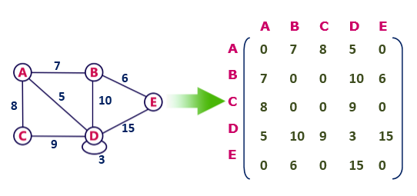
Matriks merupakan representasi data yang sangat penting dan banyak digunakan di dalam bidang informatika, antara lain:
1. Representasi graf dengan matriks
-1
-1
-1
-1
-1
-1
graf
matriks

Slide 6
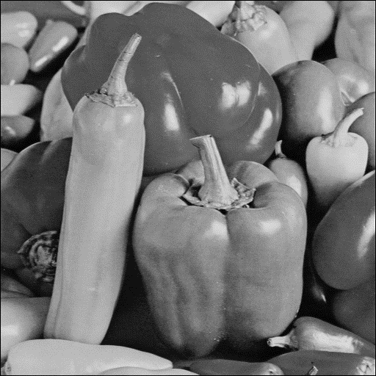
2. Representasi citra digital
127 127 129 124 127 133 131 133 127
130 133 128 128 130 130 127 128 137
128 125 130 129 127 130 127 123 130
129 132 130 128 126 131 129 131 130
124 130 129 127 122 128 131 129 131
123 127 129 128 129 130 127 131 132
Grayscale image (nilai elemen matriks dari 0 sampai 255)

Slide 7

binary image (1 = putih, 0 = hitam)

Slide 8
3. Matriks kernel di dalam metode deep learning

Slide 9
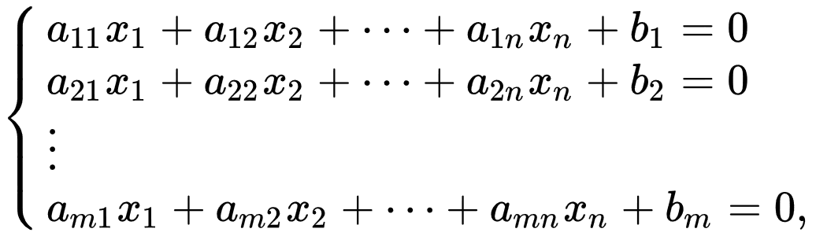

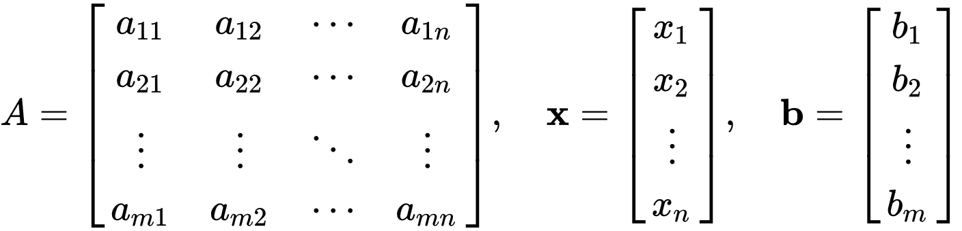
4. Representasi mastriks untuk sistem persamaan linier

Slide 10
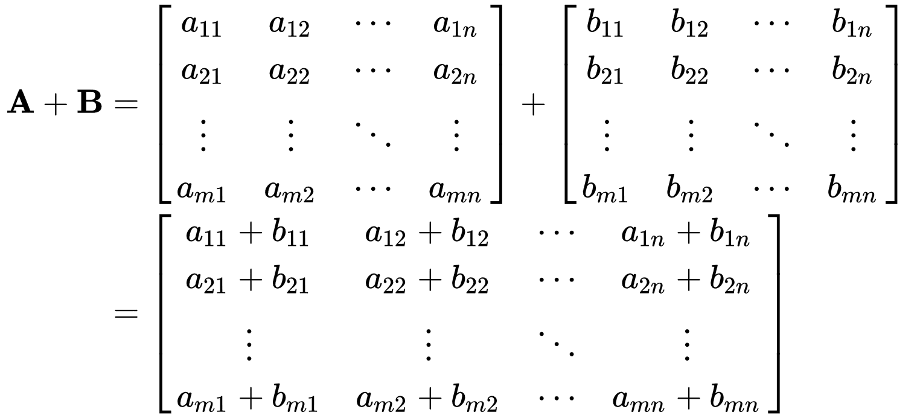
Penjumlahan Matriks
Penjumlahan dua buah matriks C_{m x n} = A_{m x n} + B_{m x n}
Misal A = [a_{ij}]
B = [b_{ij}]
maka C = A + B = [c_{ij}] , c_{ij} = a_{ij} +b_{ij} , i = 1, 2, …, m; j = 1, 2, …, n
Pengurangan matriks: C = A – B = [c_{ij}] , c_{ij} = a_{ij} – b_{ij} , i = 1, 2, …, m; j = 1, 2, …, n
Algoritma penjumlahan dua buah matriks:
for i←1 to m do
for j←1 to n do
c_{ij} ← a_{ij} +b_{ij}
end for
end for

Slide 11
Contoh:
Maka,

Slide 12
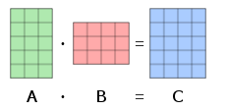
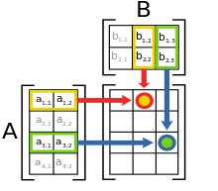
Perkalian Matriks
n
p
p
Perkalian dua buah matriks C_{m x n} = A_{m x n} × B_{n x p}
Misal A = [a_{ij}] dan B = [b_{ij}]
maka C = A × B = [c_{ij}] , c_{ij} = a_{i1}b_{1j} + a_{i2}b_{2j} + … + a_{in}b_{nj}
syarat: jumlah kolom A sama dengan jumlah baris B
Algoritma perkalian dua buah matriks C_{m x p} = A_{m x n} × B_{n x p}
for i←1 to m do
for j←1 to p do
c_{ij} ← 0
for k←1 to n do
c_{ij} ← c_{ij} + a_{ik} * b_{kj}
end for
end for
end for
n
m
m

Slide 13
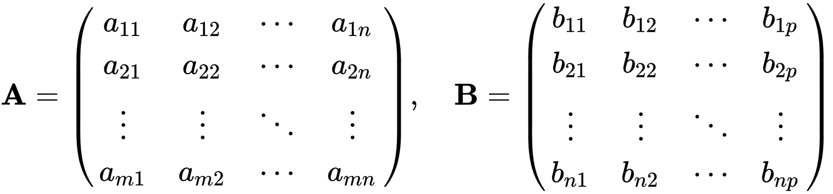
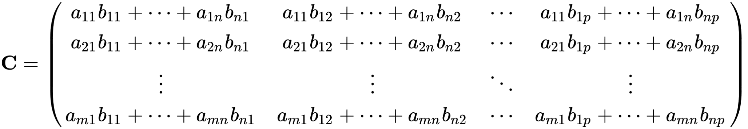

Slide 14
Contoh:
maka
AB =

Slide 15
Perkalian Matriks dengan Skalar
Misal A = [a_{ij}] dan c adalah skalar
maka
cA = [ca_{ij}] , i = 1, 2, …, m; j = 1, 2, …, n
Contoh: Misakan
maka
dan
← Kombinasi linier A, B, dan C dengan koefisisien 2, -1, dan 1/3

Slide 16
Kombinasi Linier Matriks
Perkalian matriks dapat dipandang sebagai kombinasi linier
Misalkan:
maka

Slide 17
Contoh: perkalian matriks
dapat ditulis sebagai kombinasi linier

Slide 18
Contoh lain: perkalian matriks
dapat dinyatakan sebagai kombinasi linier

Slide 19
Transpose Matriks
Transpose matriks, B = A^{T}
b_{ji} = a_{ij} i = 1, 2, …m; j = 1, 2, …n
Algoritma transpose matriks:
for i←1 to m do
for j←1 to n do
b_{ji} ← a_{ij}
end for
end for

Slide 21
Untuk matriks persegi A berukuran n x n, transpose matriks A dapat diperoleh dengan mempertukarkan elemen yang simetri dengan diagonal utama:

Slide 22
Sifat-sifat transpose matriks

Slide 23
Trace sebuah Matriks
Jika A adalah matriks persegi, maka trace matriks A adalah jumlah semua elemen pada diagonal utama, disimbolkan dengan tr(A)
Jika A bukan matriks persegi, maka tr(A) tidak terdefinisi

Slide 24
Sifat-sifat Operasi Aritmetika Matriks

Slide 25
Matriks Nol
Matriks nol: matriks yang seluruh elemennya bernilai nol
Matriks nol dilambangkan dengan 0
Sifat-sifat matriks nol:

Slide 26
Matriks Identitas
Matriks identitas: matriks persegi yang semua elemen bernilai 1 pada diagonal utamanya dan bernilai 0 pada posisi lainnya.
Matriks identitas disimbolkan dengan I

Slide 27
Perkalian matriks identitas dengan sembarang matriks menghasilkan matriks itu sendiri:
AI = IA = A

Slide 28
Matriks Balikan
Matriks balikan (inverse) dari sebuah matriks A adalah matriks B sedemikian sehingga
AB = BA = I
Kita katakan A dan B merupakan balikan matriks satu sama lain
Contoh: Misalkan
  maka

Slide 29
Balikan matriks A disimbolkan dengan A^{–1}
Sifat: AA^{–1} = A^{–1}A = I
Untuk matriks A berukuran 2 x 2, maka A ^{–1} dihitung sebagai berikut:
dengan syarat ad – bc ≠ 0
Nilai ad – bc disebut determinan. Jika ad – bc = 0 maka matriks A tidak memiliki balikan (not invertible), matriks A dinamakan matriks singular.
Untuk matriks berukuran n x n sembarang, balikan matriks dihitung dengan metode yang akan dibahas di dalam kuliah Algeo ini.

Slide 30
Contoh:
Tidak memiliki balikan, sebab (-1)(-6) – (3)(2) = 0

